Slide 1
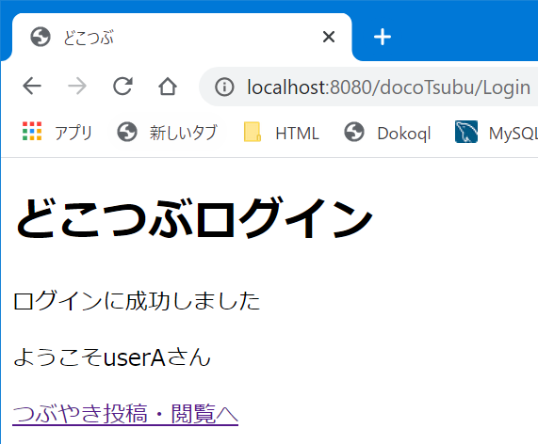
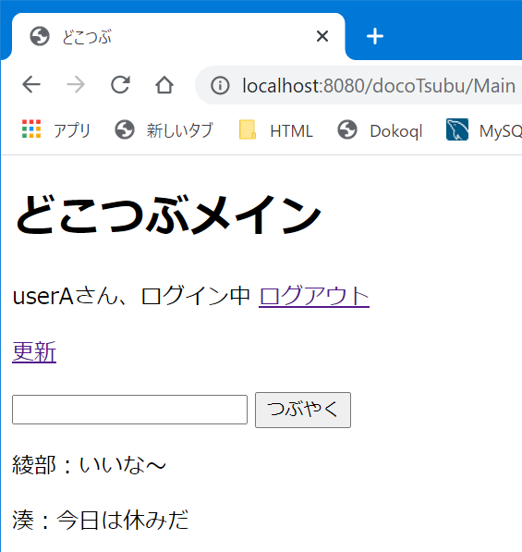
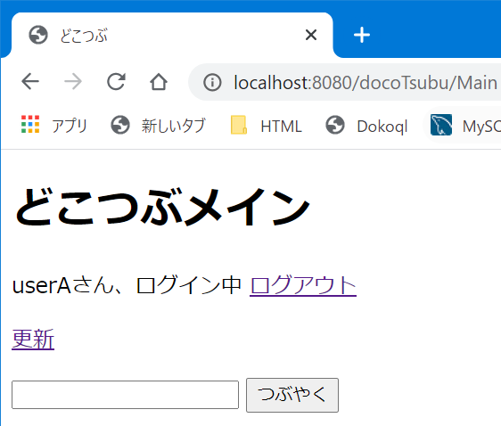
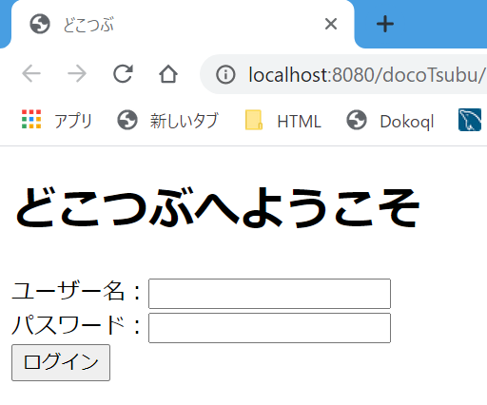
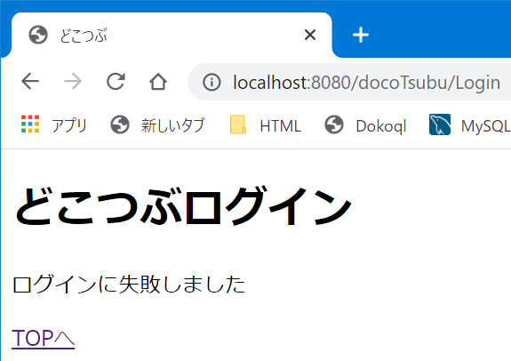
今日は休みだ
湊さん、ログイン中
湊さん、ログイン中
ようこそ湊さん！
湊さん：今日は休みだ
つぶやきDAO
Database
message_tbl
user_tbl
成功
ユーザー情報DAO
messageId | loginUserId | message
1 | 1 | 今日は休みだ
2 | 2 | いいな～
userId | account | pass
1 | minato | 1234
2 | ayabe7 | 5678
失敗

